Slide 1
TERMINAL INTERMODALNY
MAREK SŁABIŃSKI

Slide 2
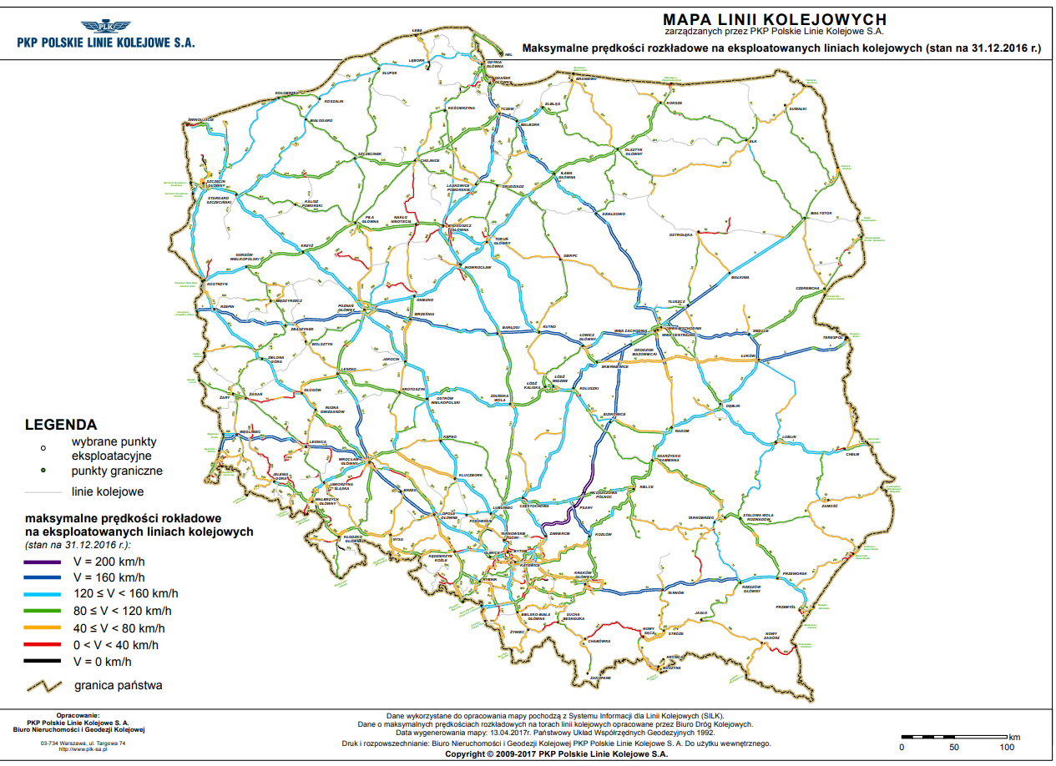

Slide 3
Infrastruktura i wyposażenie:
Powierzchnia całkowita Terminalu: 30 ha
Aktualna maksymalna roczna możliwość przeładunkowa: 80 000 w TEU
Powierzchnia składowa: 17 000 TEU [8 500 FEU]
Powierzchnia Magazynowa (hale): 16 000 m²
Powierzchnia biurowo – administracyjna: 5 500 m²
Powierzchnia socjalno – hotelowa: 3 200 m²
Wyposażenie w pojazdy podnośnikowo – przeładunkowe: REACHSTACKERY – szt. 8

Slide 4
Infrastruktura kolejowa:
Liczba bocznic kolejowych: 1
Liczba i długość torów kolejowych do załadunku i wyładunku: 4 x 600 m plus tor manewrowy/postojowy
Liczba suwnic kolejowych: 2
Liczba suwnic kontenerowych: 7 (typu RTG cranes)
Liczba wozów podsiębiernych: 4
Liczba ciągników terminalowych: 4 (TTU – Tractor-Trailer Units)

Slide 5
Program funkcjonalno – przestrzenny terenu objętego opracowaniem:
Hale napraw i renowacji kontenerów
Narzędziownia i akumulatorownia
Hala napraw bieżących / magazyn części zamiennych
Wiaty dla pojazdów technicznych typu: Reachstacker
Zbiorniki wody do celów przeciwpożarowych
Pasaże I, II, III do składowania i magazynowania kontenerów
Wieża kontroli i nadzoru
Trafostacje z zapleczem technicznym
Przyłącza prądu dla kontenerów chłodniczych
Parkingi dla samochodów osobowych i ciężarowych
Budynki biurowo / administracyjne
Budynek socjalno / hotelowy
Punkty przyjęcia i wydania kontenerów – usługi agencyjne, celne, sanitarne, spedycyjne

Slide 6
Działy:
Dział ROZWOJU (7-10 osób)
Dział OPERACYJNY (10-12)
Dział UTRZYMANIA RUCHU (12-14)
Dział ZARZĄDZANIA PROJEKTAMI (8-10)
Dział FINANSOWY (8-10)
Dział ADMINISTRACYJNY (15-20)
Dział BEZPIECZEŃSTWA (14-16)
Dział OCHRONY i MONITORINGU (3-5)
Dział HANDLOWY I ROZWOJU BIZNESU (12-14)
Dział IT (6)
Dział ZASOBÓW LUDZKICH I KOMUNIKACJI (6-7)
Dział TECHNICZNY (20-25)

Slide 7
Przewidywana liczba pracujących osób:
Przewidywana liczba pracujących osób na jednej zmianie: 100-115 osób. Tryb pracy na trzy zmiany. Przewidywana suma osób zatrudnionych przez terminal: 300-345 osób.

Slide 8
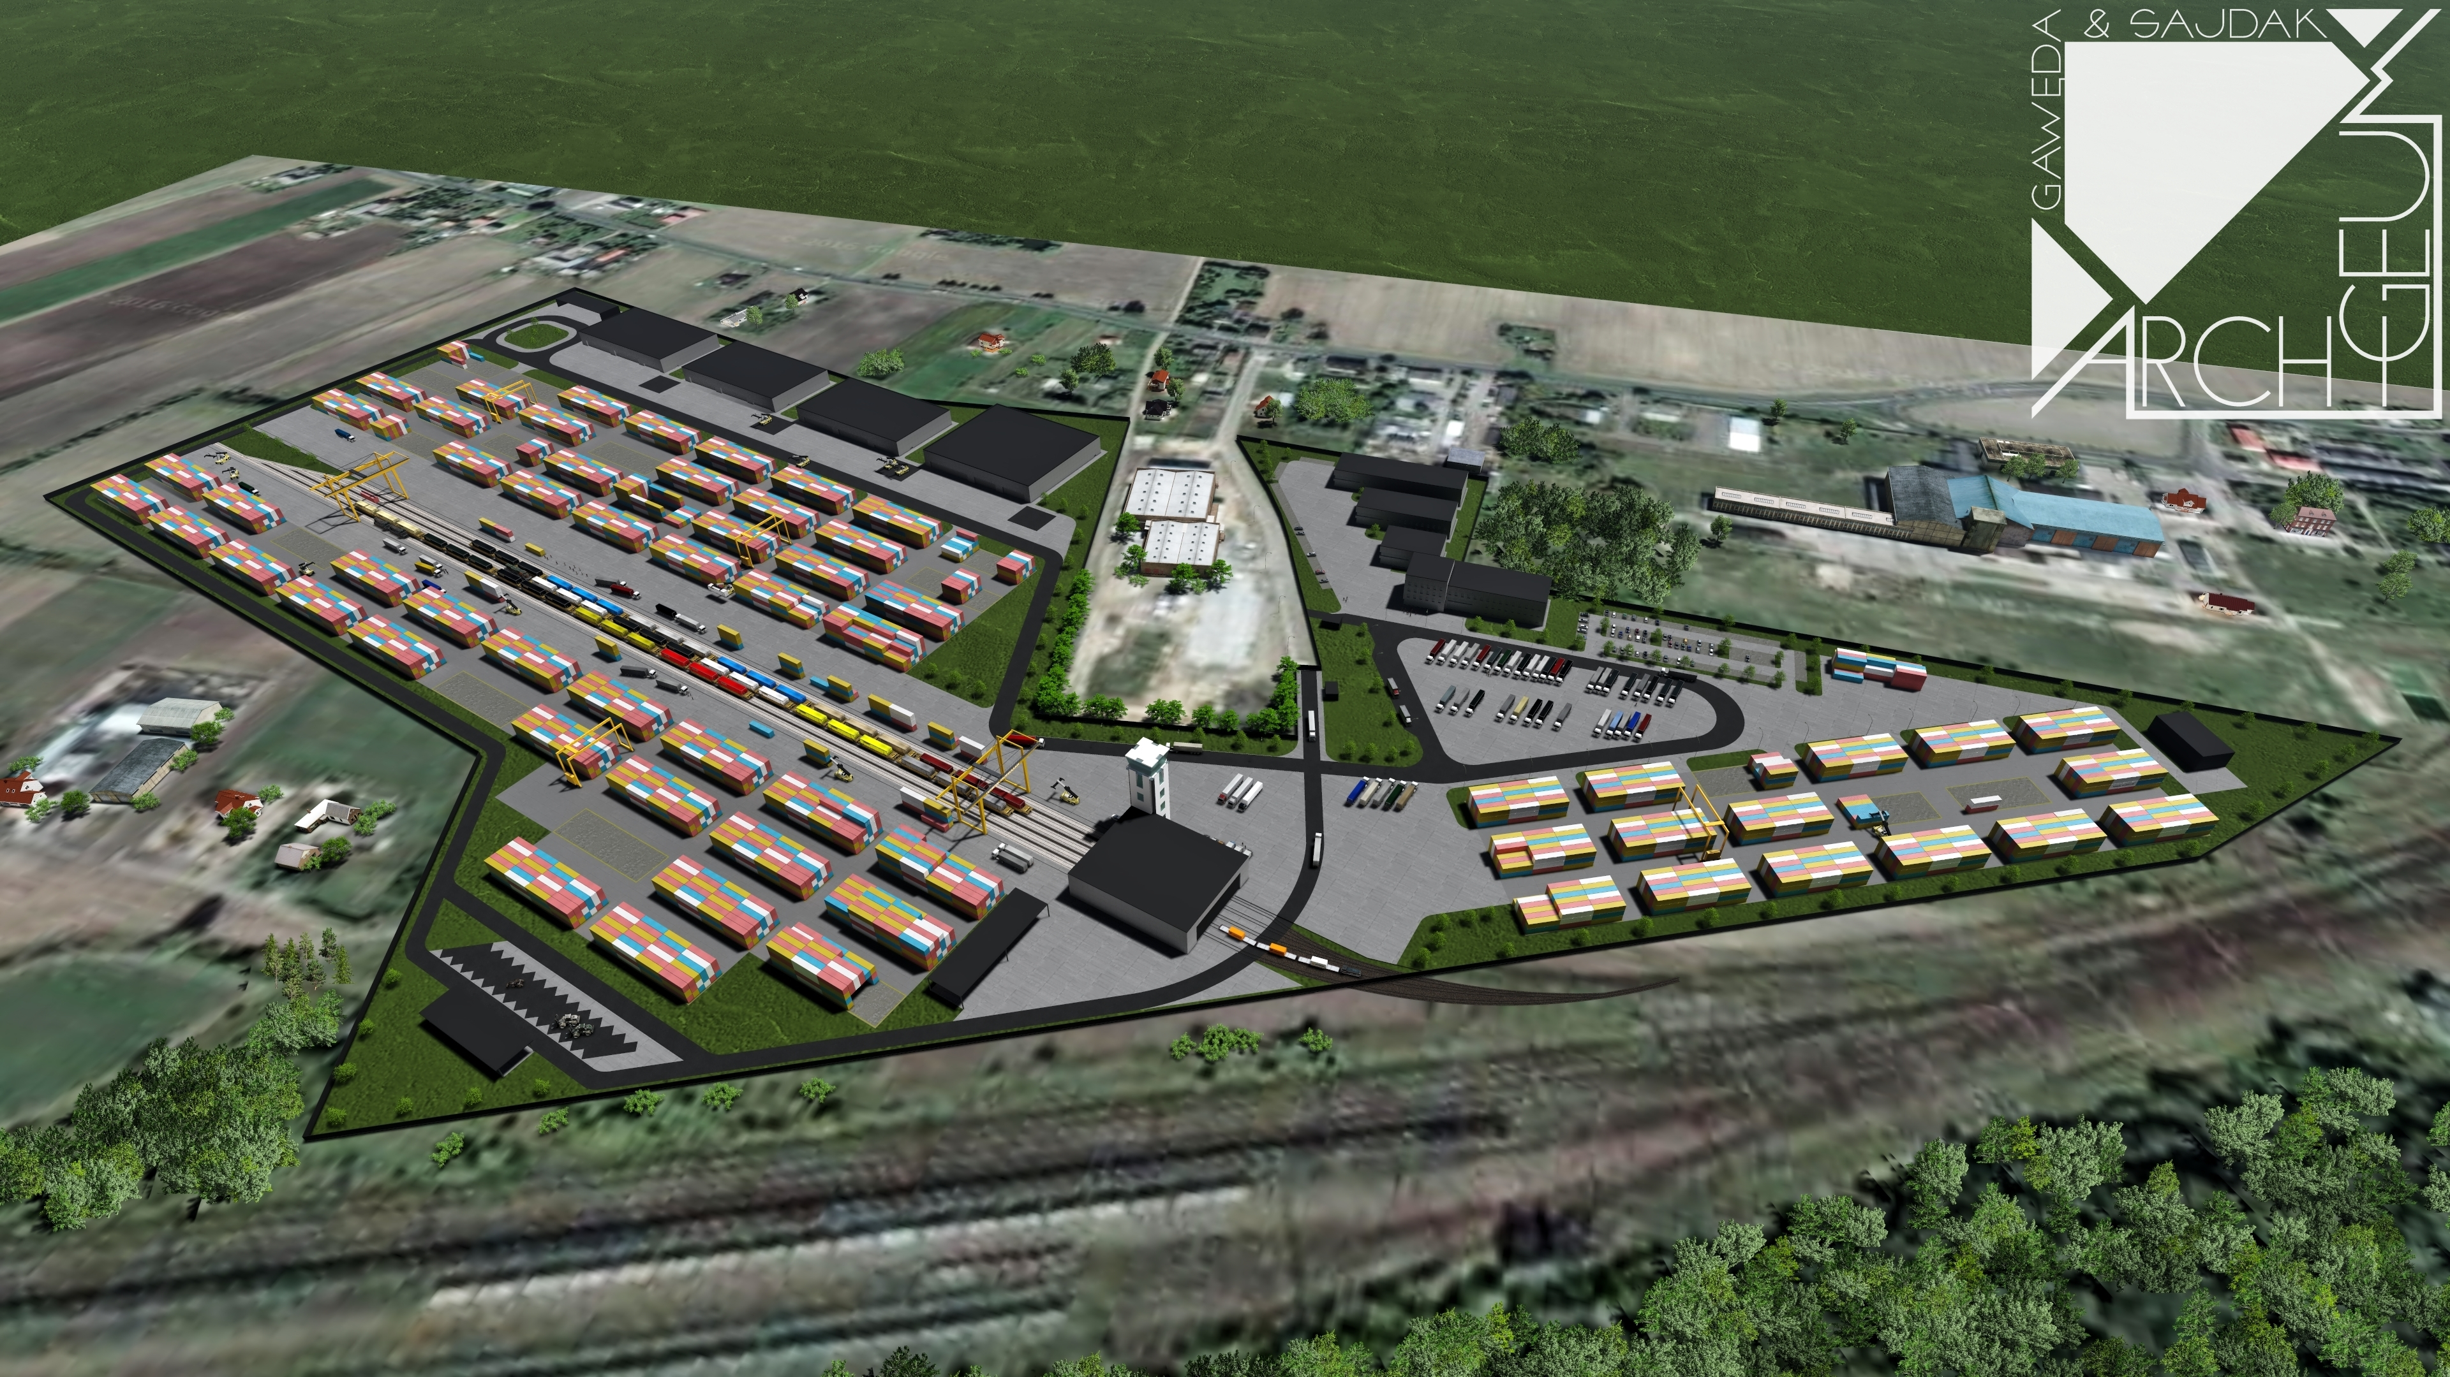

Slide 10
